Slide 1
Page:
support_main.html
1
Project:
home
menu
banner
Client:
Author:
2
3
img
a/s
Notes:
4
question
1. 홈과 메뉴가 있는 라인은 스크롤을
아래로 할때는 숨겨지고 위로 할때는
보여지도록 구현
5
6
7
2. 마우스 오버시 이미지에 블러 효과
tel
email
FAQ
3. a/s 링크로 이동
4. 문의 링크로 이동
5. 마우스 오버시 배경색과 글씨색 변경
8
6. 마우스 오버시 배경색과 글씨색 변경
top
7. FAQ 링크로 이동
footer
8. 클릭시 화면을 상단으로 이동

Slide 2
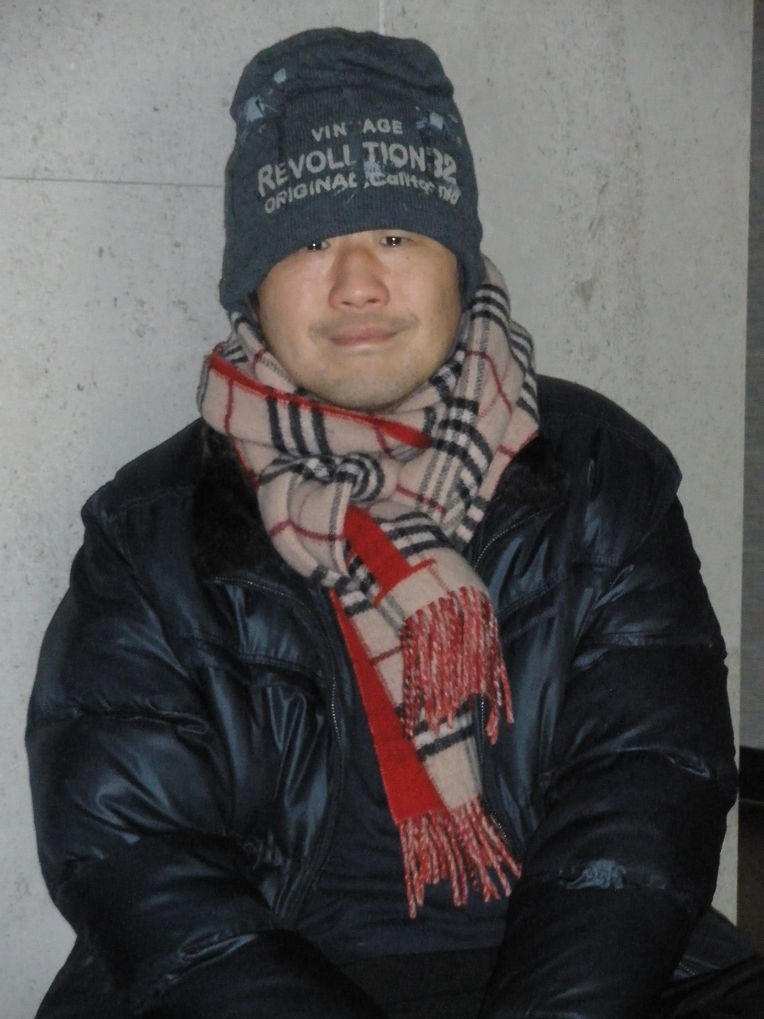
사용자 별명/사용자 유형 대표 문구
20대 초반의 남에게 과시하고 싶은 집은 없어도 차는 있어야 된다는 자신의 수입의 대부분을
자신의 치장에 모든걸 쏟아 붇는 남자
나이, 직종
경력
전반적 이용행태
이용환경
여러 종류의 시계를 한 눈에 볼 수 있으며 정렬 기능을 통해 가격대에
맞는 시계를 빠르게 검색할 수 있는 사이트
정렬 기능을 통해 사용자의 지갑 사정에 맞는 시계를 빠르게 검색할 수
있도록 기능을 제공
이용동기
시나리오
서비스기능
이용행태
- 다양한 종류의 시계를 한눈에
보고싶음
- 일일이 브랜드를 검색하는 것
보다는 편하게 알아보고싶음
누가 봐도 명품인 시계를
사고 싶지만 시계에 대해
잘몰라서 한눈에 알아볼
수 있는 사이트를 검색
빠른 정보 제공을 위한 정렬
기능
여러 종류의 시계를 한눈에 볼 수 있는 편리한 사이트를
검색하다가 들어옴

